Slide 1
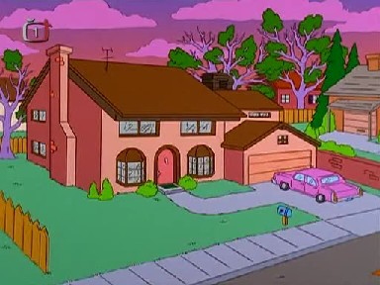
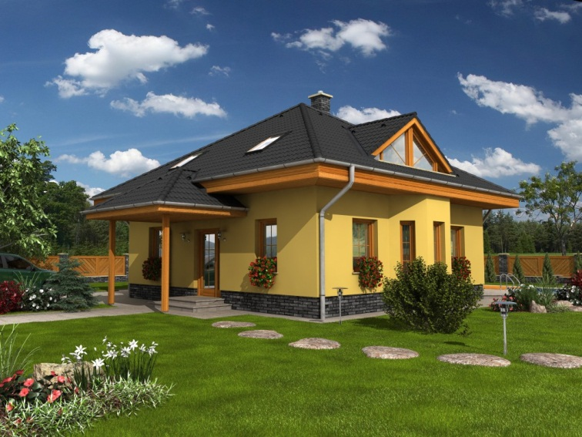
Elektronická učebnice - I. stupeň Základní škola Děčín VI, Na Stráni 879/2 – příspěvková organizace Anglický jazyk
9.1 House and living
http://www.mes-english.com/flashcards/house.php
http://www.simpsonovi.net/nadsekce/obrazky/ostatni.html
Autor: Zuzana Tonderová

Slide 2
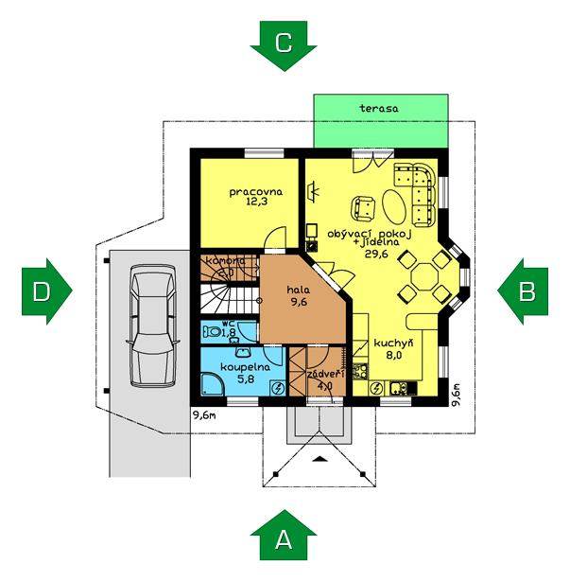
Elektronická učebnice - I. stupeň Základní škola Děčín VI, Na Stráni 879/2 – příspěvková organizace Anglický jazyk
9.2 What do we already know?
Our house – náš dům
Bedroom
Living room
Toilet
Bathroom
Hall
Kitchen

Slide 3
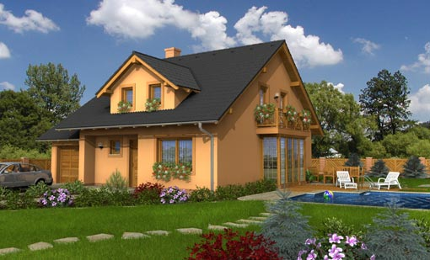
Elektronická učebnice - I. stupeň Základní škola Děčín VI, Na Stráni 879/2 – příspěvková organizace Anglický jazyk
9.3 New terms
There is my new house!
Roof
Garage
Wall
Window
Pool
Garden

Slide 4
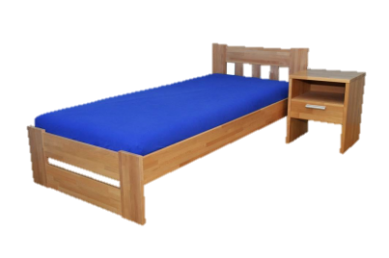
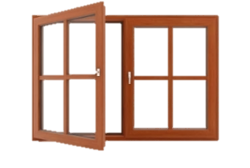
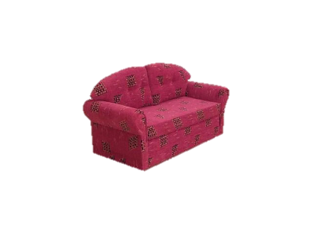
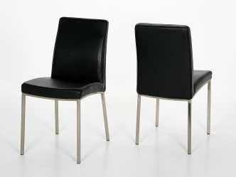
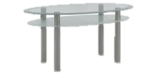
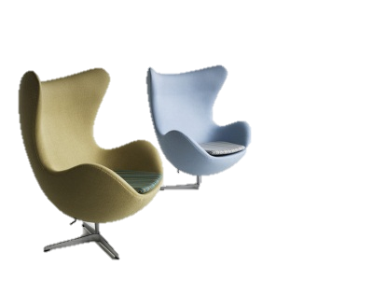
Elektronická učebnice - I. stupeň Základní škola Děčín VI, Na Stráni 879/2 – příspěvková organizace Anglický jazyk
9.4 There is, There are
There is a bed in my room. – V pokoji je postel.
There are two windows in the house. – V domě jsou dvě okna.
Is there a sofa in the living room? – Je v obýváku pohovka?
Yes , there is. – Ano, je.
Are there four chairs in the kitchen? – Jsou v kuchyni 4 židle?
Yes, there are. – Ano, jsou.
Is there a table in the bathroom? – Je v koupelně stůl?
No, there isn´t. – Ne, není.
Are there two armchairs in the toilet? – Jsou na záchodě 2 křesla?
No, there aren´t. – Ne, nejsou.

Slide 5
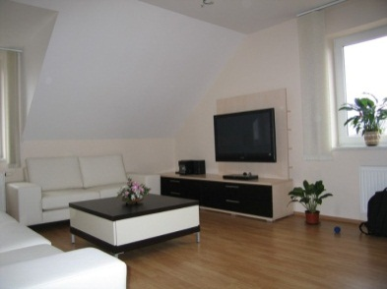
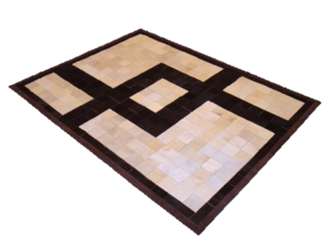
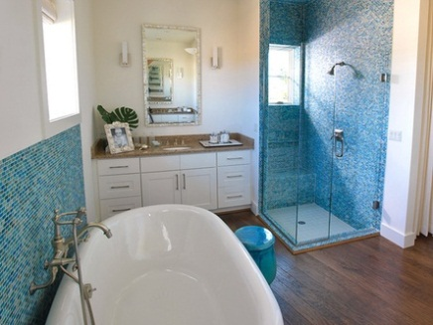
Elektronická učebnice - I. stupeň Základní škola Děčín VI, Na Stráni 879/2 – příspěvková organizace Anglický jazyk
9.5 Exercises
Fill in is/are and the answers:
There _____ a table in the kitchen.
There _______ four armchairs in the living room.
Are there chairs in the hall? ( ano ) ________________
____ there a carpet in the bedroom?
Is there a bed in the bathroom? ( ne ) ____________________
_____ there five windows ?

Slide 6
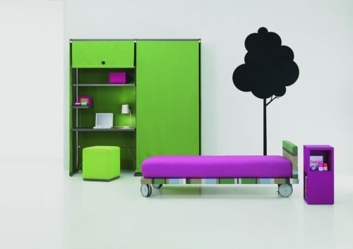
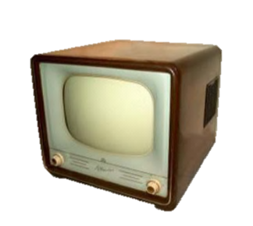
Elektronická učebnice - I. stupeň nnnnnnZákladní škola Děčín VI, Na Stráni 879/2 – příspěvková organizace Anglický jazyk
9.6 Something more difficult
What is it ? – find a room or furniture:
ihcra - _________________
beatl - ________________
nikecth - _______________
lahl - _________________
soaf- __________________
loeitt - __________________
moor vgnili - ______________
ahbomtor - _____________

Slide 7
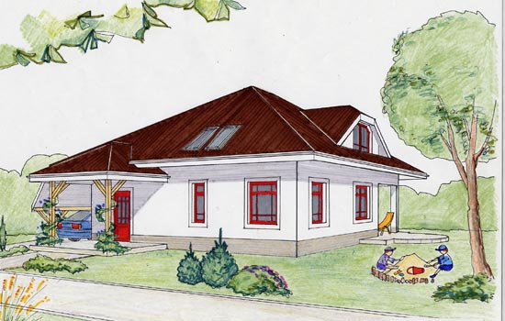
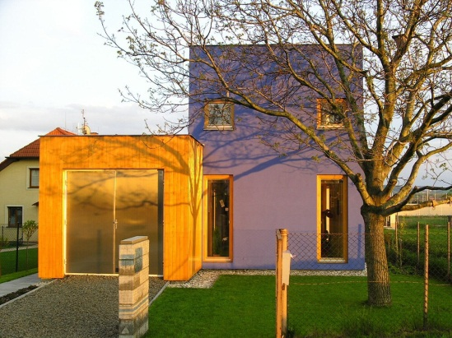
Elektronická učebnice - I. stupeň Základní škola Děčín VI, Na Stráni 879/2 – příspěvková organizace Anglický jazyk
9.7 Song – House song
Does your house have a roof?
Does your house have walls?
Does your house have windows?
Does it have a door?
Here is the roof and the walls,
here the windows and here is the door.
Is your house very big?
Is your house very small?
Is your house very short or is it very tall?
This is big, this is small,
This is short and this is tall……
http://www.youtube.com/watch?v=lUkTW0pBg2U

Slide 8
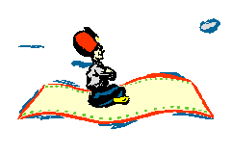
Elektronická učebnice - I. stupeň Základní škola Děčín VI, Na Stráni 879/2 – příspěvková organizace Anglický jazyk
9.8 Revision test
What is not in the house?
Roll
Bed
Chair
Toilet
3. What is in the house?
Ears
Sausage
Shoulder
Bathroom
Correct answers:
1a,2c,3d,4c
2. What is correct?
There are a table in the living room.
There is four chairs.
There is a red sofa.
There are an orange bed.
4. Is there a blue carpet?
Yes, there are.
Yes, it is.
Yes, there is.
Yes, it isn´t.

Slide 9
Elektronická učebnice - I. stupeň Základní škola Děčín VI, Na Stráni 879/2 – příspěvková organizace Anglický jazyk
9. 9 Použité zdroje, citace
http://www.mes-english.com/flashcards/house.php
http://www.simpsonovi.net/nadsekce/obrazky/ostatni.html
http://www.google.cz/imgres?q=houses&hl=cs&gbv=2&biw=1366&bih=622&tbm=isch&tbnid=8P7w8oxyVP_ZgM:&imgrefurl=http://www.nase-domy.cz/2-3-mil-kc/rodinny-dum-alfa&docid=6t4oajq99TQMPM&imgurl=http://www.nase-domy.cz/wp-content/uploads/foto28.jpg&w=510&h=309&ei=MWPPTpCnLYGg-AbIxczhDg&zoom=1&iact=rc&dur=304&sig=103766466187148094991&page=6&tbnh=121&tbnw=174&start=92&ndsp=18&ved=1t:429,r:16,s:92&tx=56&ty=78
http://koupelny.cz/
http://www.youtube.com/watch?v=lUkTW0pBg2U

Slide 10
Elektronická učebnice - I. stupeň Základní škola Děčín VI, Na Stráni 879/2 – příspěvková organizace Anglický jazyk
9. 10 Anotace
Autor | Zuzana Tonderová
Období | 07 – 12/2011
Ročník | 2. ročník
Klíčová slova | Bydlení, there is x there are
Anotace | Prezentace popisující názvy částí domu a tvoření vazby „ there is x there are „

